Slide 1

T
CUAI 하계 컨퍼런스 NLP 2팀
2023.07.04
발표자 : 이혜연

Slide 2
스터디원 소개 및 만남 인증
깜빡! ㅎ
스터디원 1 : 김건호
스터디원 2 : 이혜연
스터디원 3 : 최동욱

Slide 3
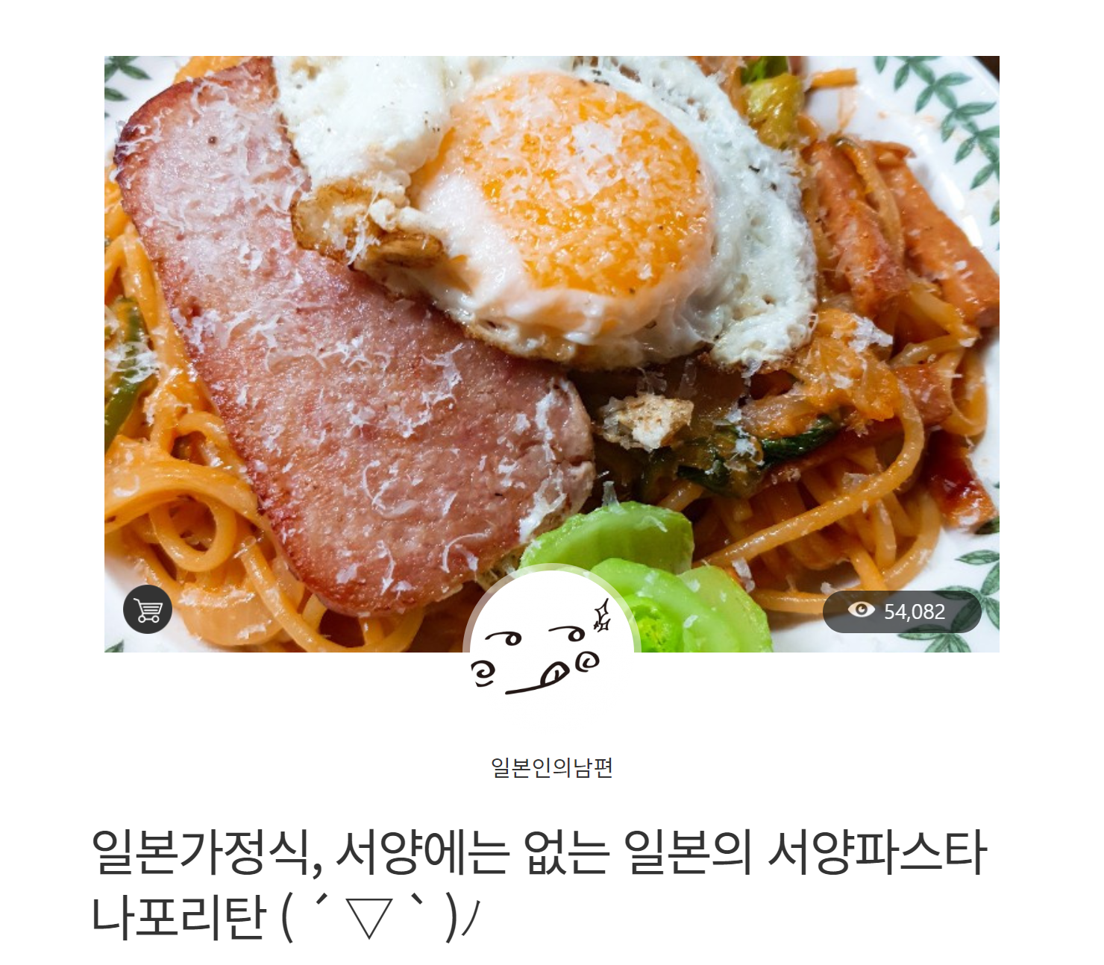
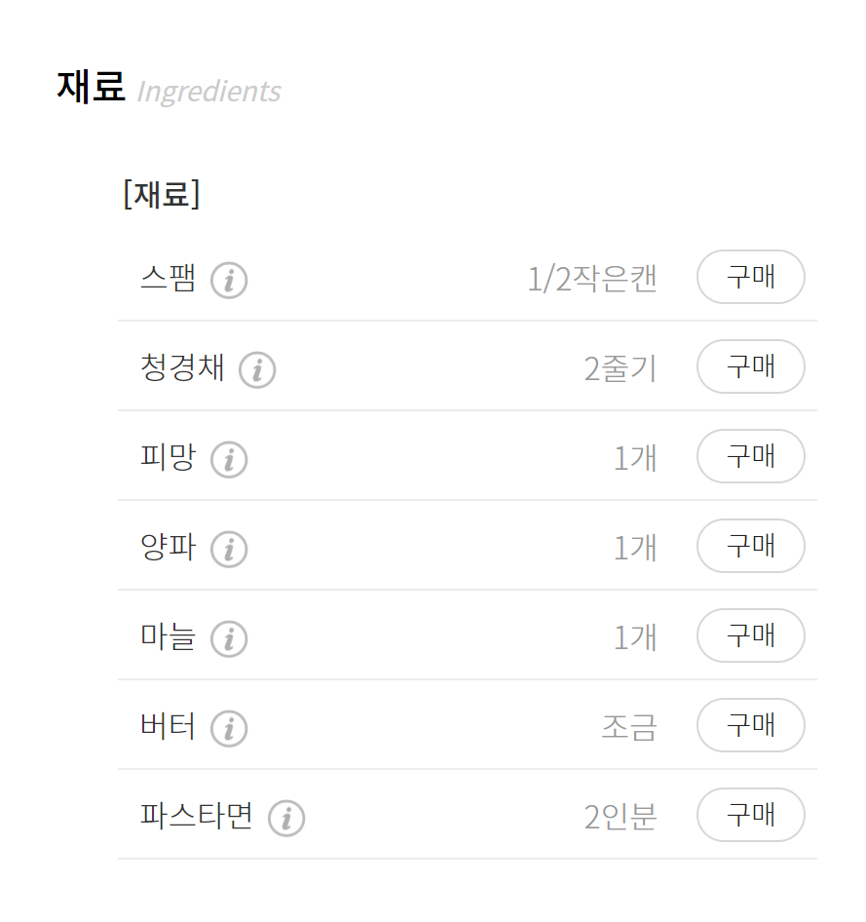
주제 선정
1. 만개의 레시피 사이트를 활용하여
냉장고에 있는 재료를 입력하면 만들어 먹을 수 있는 레시피 추천
2. 식당 메뉴평 / 에브리타임 감성분석

Slide 4
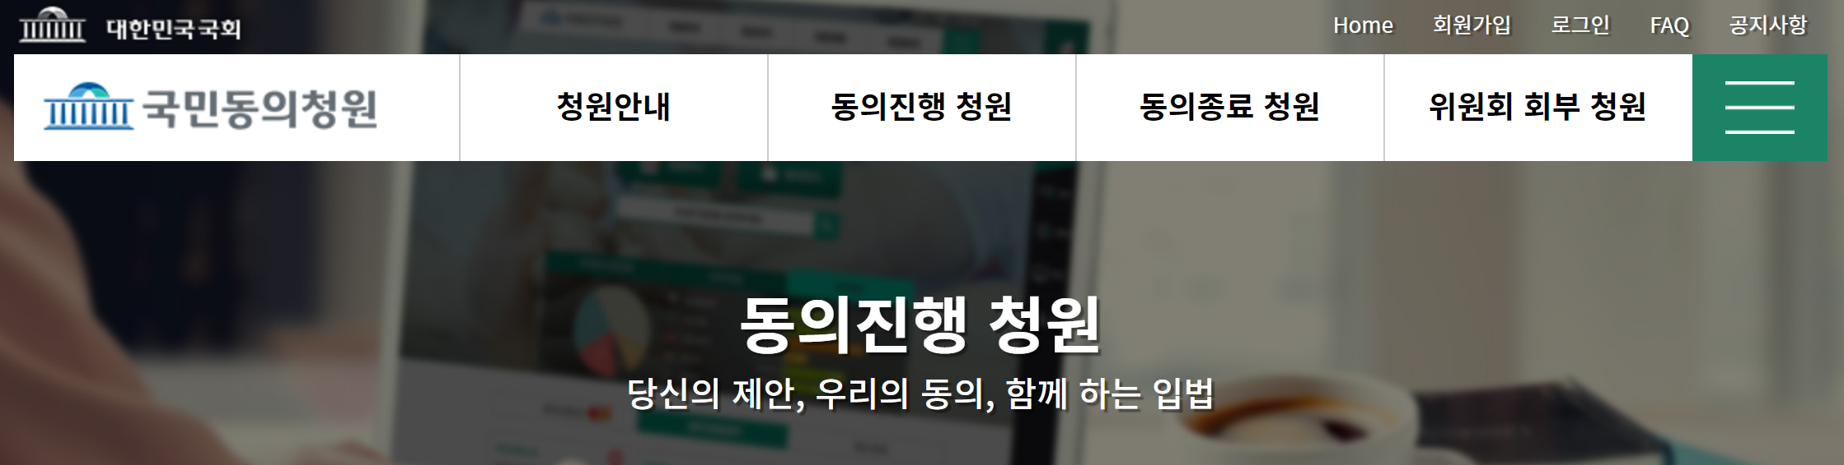
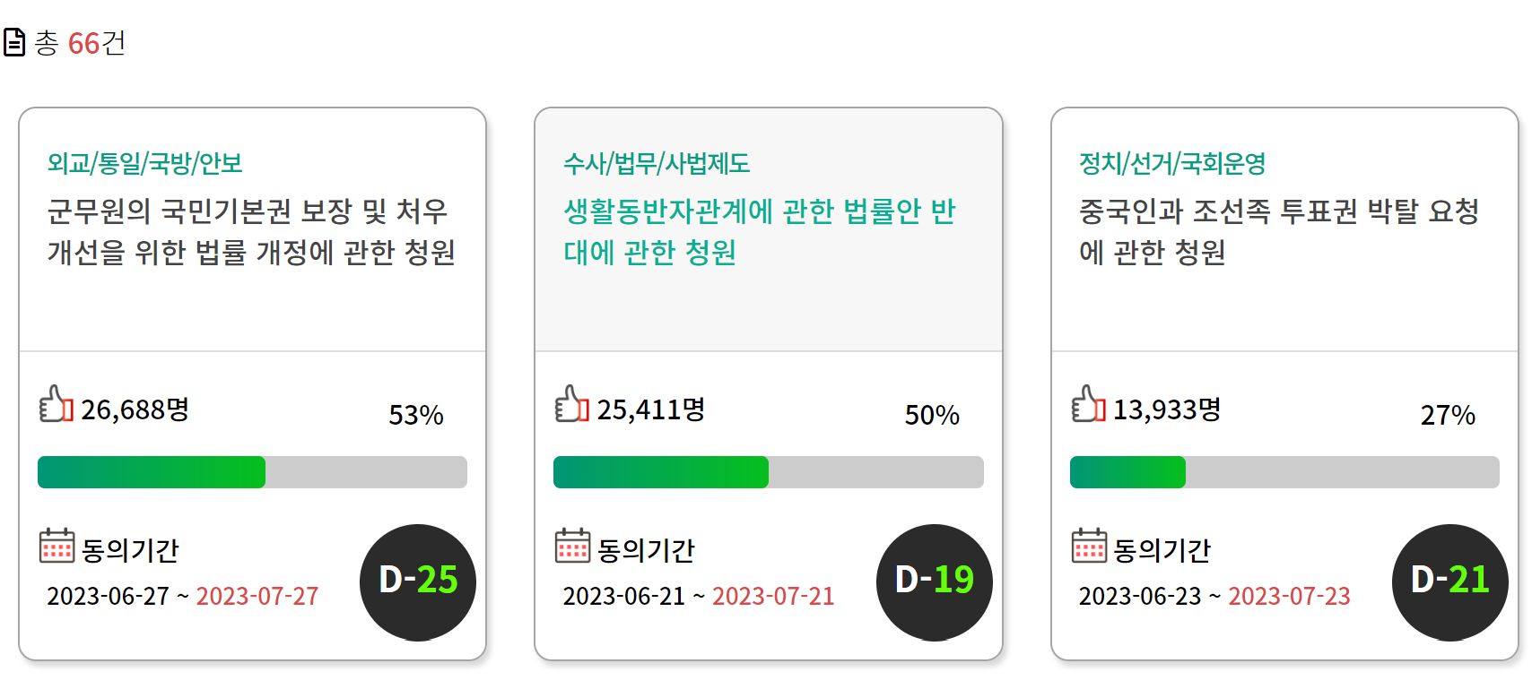
주제 선정
국민청원 사이트에 올라온 글을
바탕으로 기사를 작성

Slide 5
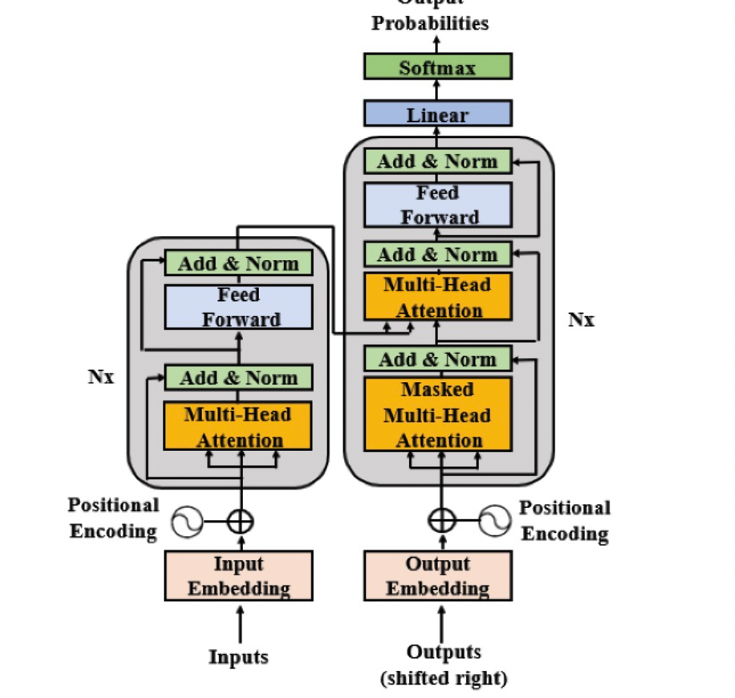
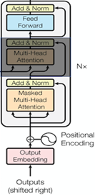
주제 선정
국민청원 사이트에 올라온 글 -> 크롤링하여 데이터셋 생성
각자 맡은 Generation 모델 공부하고 코드 보기!
T5
CTRL
GPT와 같은 모델에 control codes 추가
GPT3

Slide 6
T
감사합니다

